Slide 1
Бассенджи
Участник экзамена 011

Slide 2
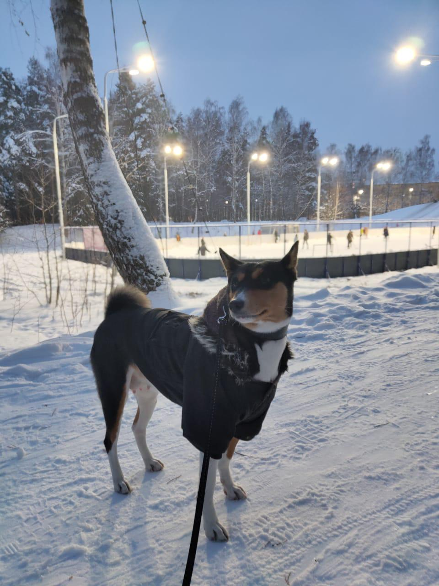
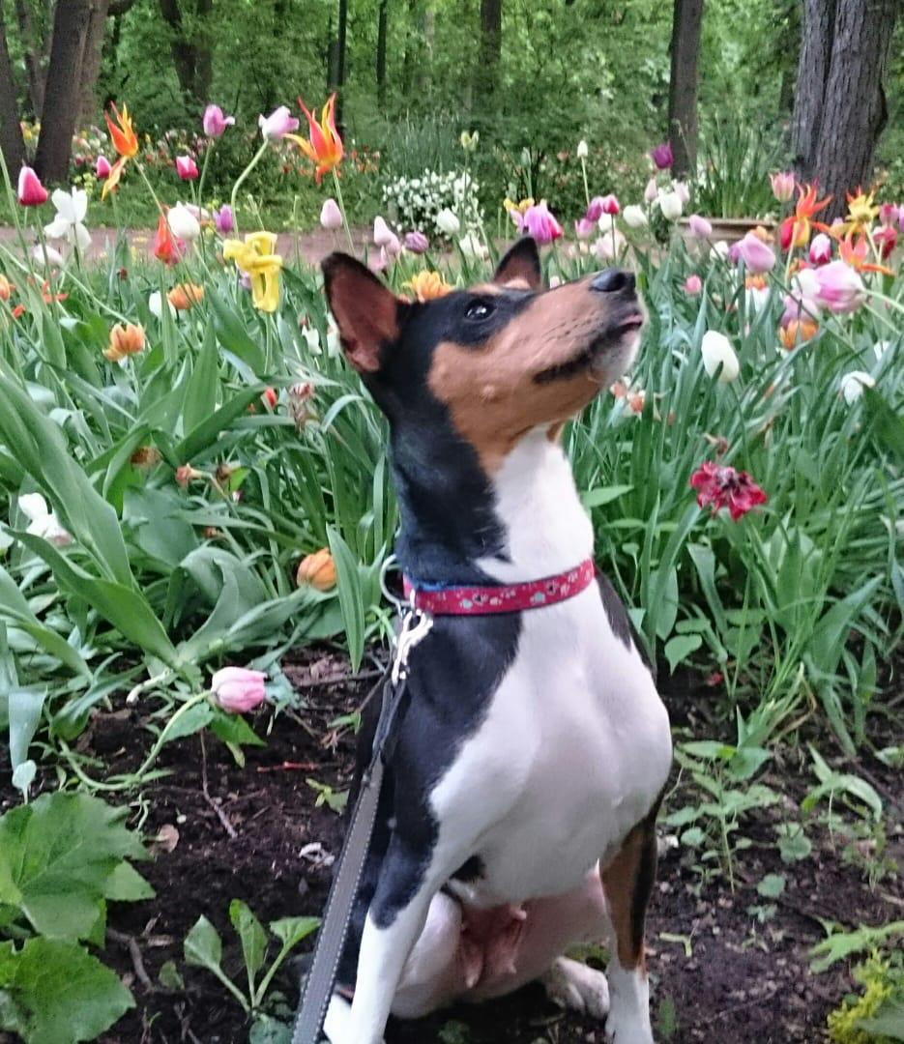
Басéнджи (басенжи) или африканская нелающая собака (а также конголезская кустарниковая собака, лесная собака из Конго, конго-терьер, ньям-ньям-терьер, собака занде, «существо из зарослей») — одна из древнейших пород собак.
История породы насчитывает около 5000 лет,
регион происхождения — центральная Африка. Уникальность породы в том, что её представители
не лают, но издают особые, свойственные только басенджи звуки, похожие на урчание, но и их
можно услышать лишь когда собака взволнована.

Slide 3
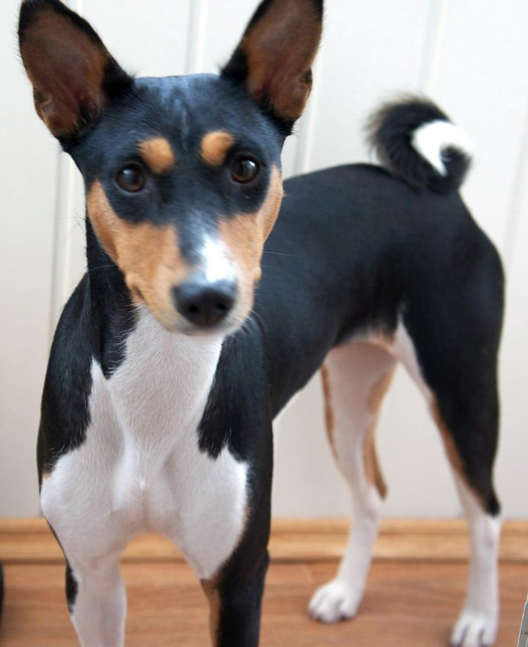
Чтобы случайно не проговориться, он и его стая дали обещание, что никогда не расскажут услышанное, и с того момента замолкли навсегда.
Это крепкие здоровьем собаки, с хорошим иммунитетом, бесстрашные и уверенные в себе, а
облик породы практически не изменился за все время существования басенджи.
Природная
молчаливость басенджи на родине объясняется мифом, что в старые времена, когда животные
умели разговаривать, вожак стаи случайно услышал важную тайну одного племени людей.

